Slide 1
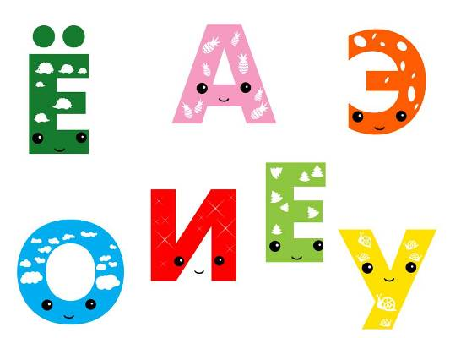
ПРЕЗЕНТАЦИЯ
Карты для узнавания изображения букв
(для младшего и среднего дошкольного возраста)
Подготовила
Куропаткина Виктория Геннадьевна

Slide 2
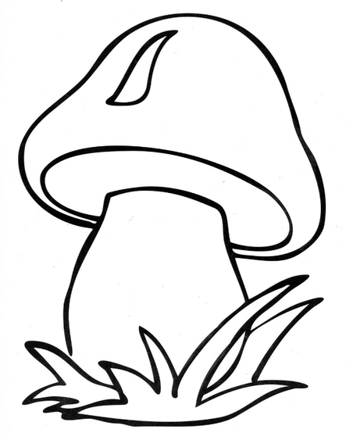
А
А А У О О И
Э И А У А Ы
Ы Я Е А А Я
А Е О А И А

Slide 3
Я
И Я У Е Я Э
Я У У О Я Ы
У Я Я О О Я
И И У Я А Я

Slide 4
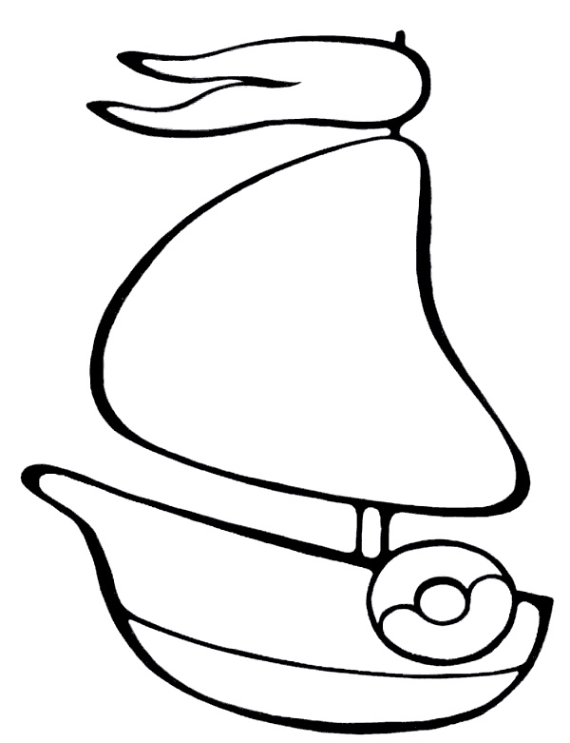
У
У Я Я А У О
О У А А У Э
У У А А Е Ы
Е О У Я Ы У

Slide 5
Ю
Ю У У А Ю Э
А Ю Ю И О О
И Ю Я О А Ю
Ы Е Ю И Ю О

Slide 6
Ё
Е О Ё А Ё Э
Ы А Ё Ё Е О
И Ю Ы Ё А Ё
А О Ё Э Ё Е

Slide 7
И
И И Е Ы А О
Ю Ё И Ы И И
Э О Е И Ы И
Я И Я Ё И Ю

Slide 8
Ы
И Ы И Ы А Ы
Ю Ы Э Ё Ы О
И Ы А Ы Е Ю
Ы Ё У У Ы А

Slide 9
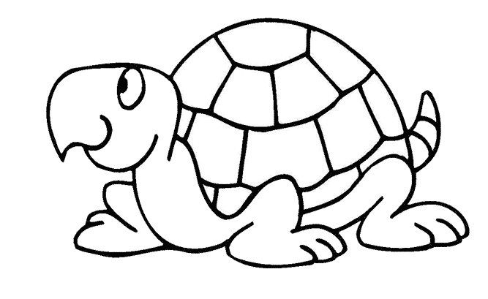
О
О Ё О Е А О
Я ОО А У Э
Ы А О У О Ё
Ю О Ю А О И

Slide 10
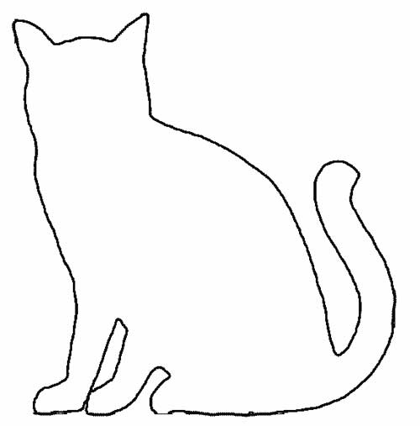
Е
Е И Е У Е А
О А Э Е Е Ё
И Е Э Ё Ё Ю
Е И Ё Ю ЭЕ

Slide 11
Э
Э Е Е И Э А
О Э И Ы Э Ё
Э Э Ю И А Э
Ё И Э Ю Ы А

Slide 12
Презентация подготовила и составила воспитатель первой квалификационной категории
Куропаткина Виктория Геннадьевна
МБДОУ детский сад комбинированного вида № 42
город Воронеж

